Slide 1
ŠKOLENÍ O OSVĚDČENÝCH POSTUPECH U VYPRAZDŇOVÁNÍ PYTLŮ

Slide 2
ÚVOD (PRO ŠKOLITELE)
Pro účely implementace osvědčených postupů vypracovala NEPSI soubor vzdělávacích zdrojů.
Každý školicí set v PowerPointu pokrývá téma, které je relevantní pro pracovníky ve všech oborech, které používají materiály obsahující krystalický oxid křemičitý. Sety poskytují informace o riziku expozice vůči prachu, které se vztahují k tomuto tématu, a o osvědčených postupech a opatřeních k jejich zmírnění. Smyslem školení je informovat a vzdělávat pracovníky, aby dostupné mechanismy používali efektivně a omezili expozici vůči dýchatelnému krystalickému oxidu křemičitému (RCS) na pracovišti.
Použijte prázdnou šablonu a vyhrazená místa a přidejte si do tohoto školení další informace dle potřeby.

Slide 3
UPOZORNĚNÍ
Informace v tomto powerpointovém školení mají povahu doporučení a informací. Nejedná se o standard či nařízení a nevznikají nové právní povinnosti, ani se nemění stávající povinnosti plynoucí ze zdravotní legislativy a politiky.

Slide 4

ÚVOD
Je naprosto zásadní, abyste se v práci chránili před zdravotními riziky.
Toto školení se zabývá následujícími tématy:
Rizika vznikající při vyprazdňování pytlů
Konkrétní pokyny a osvědčené postupy při vyprazdňování malých a velkých pytlů
Text, který vyplní školitel – pokud jste přidali svůj vlastní snímek, přidejte stručný přehled kontextuálního materiálu
Notes:
Nadměrná expozice vůči dýchatelnému krystalickému oxidu křemičitému (RCS) může pracovníkům v dlouhodobém výhledu způsobit závažné zdravotní problémy. Z tohoto důvodu je nutné, aby každý z nich znal osvědčené postupy, které tuto expozici omezují či eliminují.
Toto školení poskytuje pokyny k vyprazdňování malých a velkých pytlů s materiály obsahujícími krystalický oxid křemičitý.

Slide 5

TECHNIKY OMEZOVÁNÍ PRAŠNOSTI
SPRÁVNÁ HYGIENA / ÚKLID
Praní pracovních oděvů a vysávání prachu, který vzniká při výrobních procesech, zamezuje akumulaci prachu – čisté pracovní prostředí je bezpečné
VODA
Mokré procesy znemožňují prachu, aby se dostal do vzduchu, protože se zachytí ve vodě
Procesy při vyprazdňování pytlů jsou podporovány využitím uzavřených prostorů, extrakce/ventilace a OOP, což jsou tři z pěti hlavních technik omezování prašnosti.
OCHRANNÉ PROSTŘEDKY
OOP (např. roušky) chrání pracovníky před prachem, pokud ostatní opatření neomezují expozici dostatečným způsobem
UZAVŘENÝ PROSTOR
Provádění procesů, při kterých vzniká RCS, v uzavřeném prostředí, zamezuje expozici vůči prachu u zdroje
EXTRAKCE / VĚTRÁNÍ
Zachycování RCS u zdroje, než dojde k expozici, a nahrazování znečištěného vzduchu čistým.

Slide 6


RIZIKA TÉTO ČINNOSTI
Tato aktivita může být velmi prašná
Dlouhodobá expozice vůči vysokým úrovním RCS může způsobit závažné plicní onemocnění
Je důležité, abychom se před expozicí vůči tomuto vzdušnému prachu chránili každý den.
Dodržováním osvědčených postupů dnes chráníme své zdraví do budoucna.
Jak prožijete svou penzi?
Notes:
Procesy při vyprazdňování pytlů a nepatřičné nakládání s prázdnými pytli mohou vést k výrazným úrovním expozice vůči prachu. Z tohoto důvodu je nutné se řídit se při vyprazdňování pytlů osvědčenými postupy. U malých pytlů se doporučuje používání automatických či poloautomatických vyprazdňovacích stanic.

Slide 7

JAK VYPRAZDŇOVÁNÍ PYTLŮ VYTVÁŘÍ RCS
Při vyprazdňování pytlů se do vzduchu dostává prach
Rychlé vyprazdňování pytlů generuje velké množství prachu, snižuje kvalitu vzduchu a může pracovníky vystavit RCS
Nejvíce se práší při manipulaci s jemnými, suchými drcenými materiály.
Toto školení pokrývá dva typy pytlů, u nichž vyžaduje bezpečná manipulace různá opatření.
Notes:
Procesy při vyprazdňování pytlů a nepatřičné nakládání s prázdnými pytli mohou vést k výrazným úrovním expozice vůči prachu. Z tohoto důvodu je nutné se řídit se při vyprazdňování pytlů osvědčenými postupy. U malých pytlů se doporučuje používání automatických či poloautomatických vyprazdňovacích stanic.

Slide 8
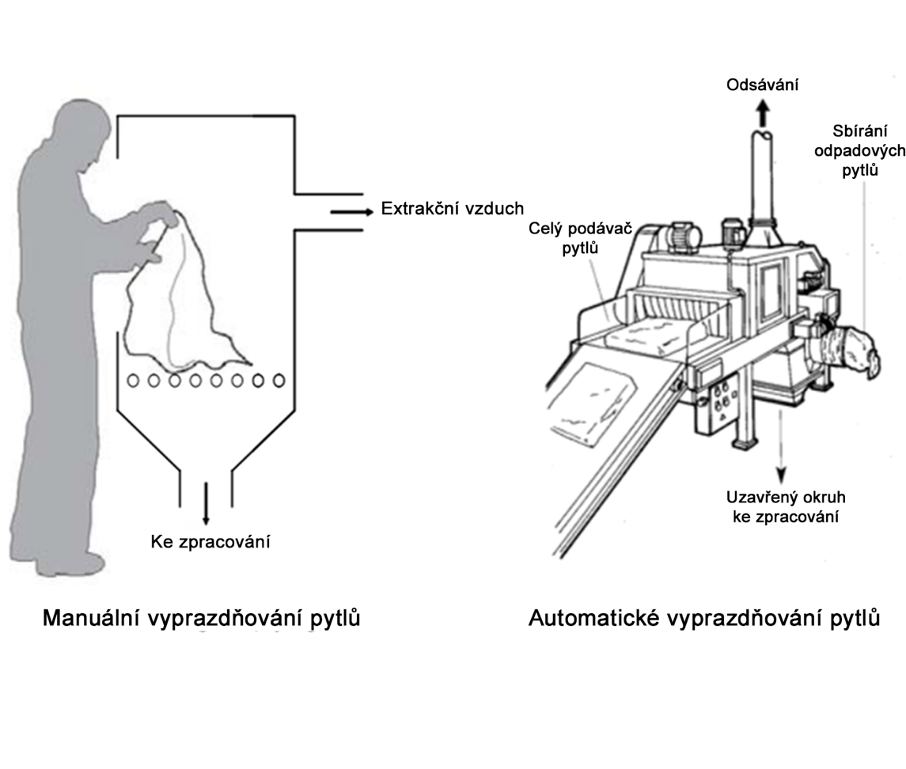
MALÉ PYTLE
Jak postupovat, aby se při vyprazdňování pytlů omezila prašnost:
Dle možností použijte automatické či poloautomatické vyprazdňovací stanice.
Pokud proces nelze automatizovat, měl by být uzavřený. Použijte manuální vyprazdňovací stanici vybavenou odsávací ventilací, pokud je k dispozici.
Pytel jemně nakloňte tak, aby otevřený konec nemířil na vás.
Prázdné pytle srolujte přímo v zóně extrakce.
Pokud nejsou k dispozici jiná opatření, noste OOP.
Prázdné pytle vkládejte do velkého plastového pytle. Nepřeplňte jej. Než s ním budete manipulovat, zavřete jej.
Notes:
Ačkoli to není vždy nutné, doporučuje se použití automatických či poloautomatických vysypávacích stanic, aby se omezilo riziko chyb lidského faktoru a úrazů.
Při drcení pytlů vzniká spousta prachu. Prázdné pytle by pracovníci měli srolovat přímo v zóně extrakce.
Při vyprazdňování malého pytle dbejte na to, aby otevřený konec nemířil na vás. Aby se nezvířil žádný prach, vyprázdněte pytel do velkého plastového pytle, který je uchycený na kovovém rámu.

Slide 9
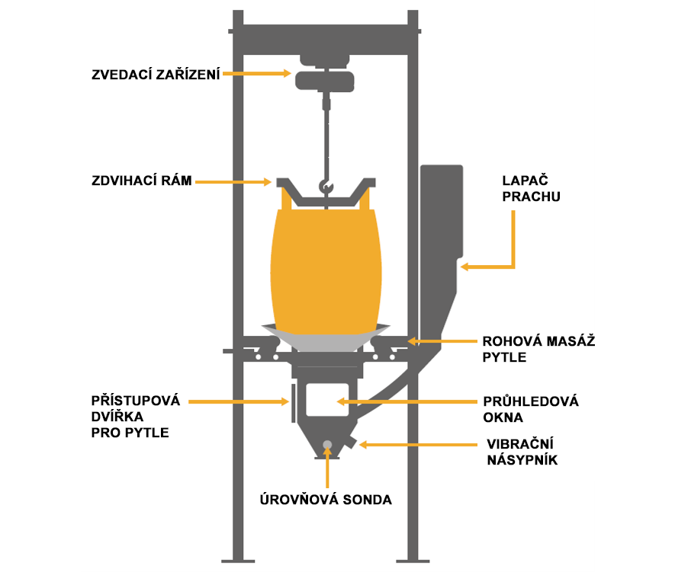
VELKÉ PYTLE
Jak postupovat, aby se při vyprazdňování pytlů omezila prašnost:
Dle možností použijte automatické vyprazdňovací stanice. Ty mají dobré těsnění a mechanismy k zachycení prachu a řízení toku materiálu.
Při manuálním otevírání či nařezávání velkých pytlů používejte OOP.
Prázdné pytle nestlačujte manuálně, nýbrž je vložte do velkého plastového pytle. Nepřeplňte jej. Než s ním budete manipulovat, zavřete jej.
Notes:
Velké pytle jsou ekonomičtější a ekologicky přívětivější než více malých pytlů. Velký pytel pojme stejný objem materiálu jako celá paleta malých pytlů. V důsledku nelze s plným velkým pytlem manipulovat bez pomoci strojů.
Při vyprazdňování velkého pytle naříznutím se doporučuje nosit OOP.

Slide 10

VYPRAZDŇOVÁNÍ OBALŮ – CO DĚLAT A CO NE
CO DĚLAT
Ujistěte se, že systémy extrakce prachu fungují správně
Kontrolujte známky poškození či špatné funkce a oznamte závady
Noste OOP (respirátory), pokud nejsou k dispozici jiná opatření
Úniky odstraňujte okamžitě pomocí vysavače či mokrého čištění
CO NEDĚLAT
Nevyprazdňujte malé pytle příliš rychle
Nepřeplňujte nádoby na odpad
Neuklízejte pomocí suchého smetáku či stlačeného vzduchu
Notes:
Než zahájíte vyprazdňování pytlů, ověřte, zda fungují ventilační a extrakční systémy. Pokud se domníváte, že je v něčem problém, kontaktujte vedoucího pracoviště. Ověřte externí faktory jako průvan, které mohou mít výrazný dopad na ventilační systémy.
Jsou-li k dispozici pomůcky, použijte je, aby se omezilo riziko chyb lidského faktoru a úrazů. Nepřeplňujte pytle, aby nedocházelo ke zbytečným únikům, které mohou vést k dalším rizikům. Když dojde k úniku, řešte jej okamžitě mokrými či suchými metodami čištění.

Slide 11
PRÁZDNÝ SNÍMEK
Na tento snímek můžete přidat obsah odpovídající příslušnému pracovnímu prostředí/kontextu.
Chcete-li změnit obrázek, klikněte pravým tlačítkem myši a zvolte možnost Změnit obrázek a následně Toto zařízení.
Chcete-li přidat další snímky, klikněte nahoře na tlačítko Nový snímek.

Slide 12
ZÁVĚR
Vyprazdňování pytlů může vést k expozici vůči RCS. V zájmu ochrany svého zdraví mějte na paměti tyto zásady:
Ověřte, zda jsou zapnuty ventilační a extrakční systémy (jsou-li k dispozici)
Použijte strojní zařízení, je-li k dispozici
Prázdné pytle opatrně vyprázdněte, aby se omezilo prášení
Úniky odstraňujte okamžitě

Slide 13
DALŠÍ UČEBNÍ MATERIÁLY
Osvědčené postupy pro vybalování – malé vaky (list 2.2.1a)
Osvědčené postupy pro vybalování – velké vaky (list 2.2.1b)
Průvodce NEPSI osvědčenými postupy
Průvodce NEPSI pro MSP
Chcete-li další informace o dýchatelném krystalickém oxidu křemičitém,
navštivte e-learningovou platformu NEPSI na stránce training.nepsi.eu

